Slide 1
クラウドにおける安全なリモート管理に対応したVMマイグレーション
九州工業大学 情報工学部 機械情報工学科
光来研究室
13237010 鵜木智矢

Slide 2
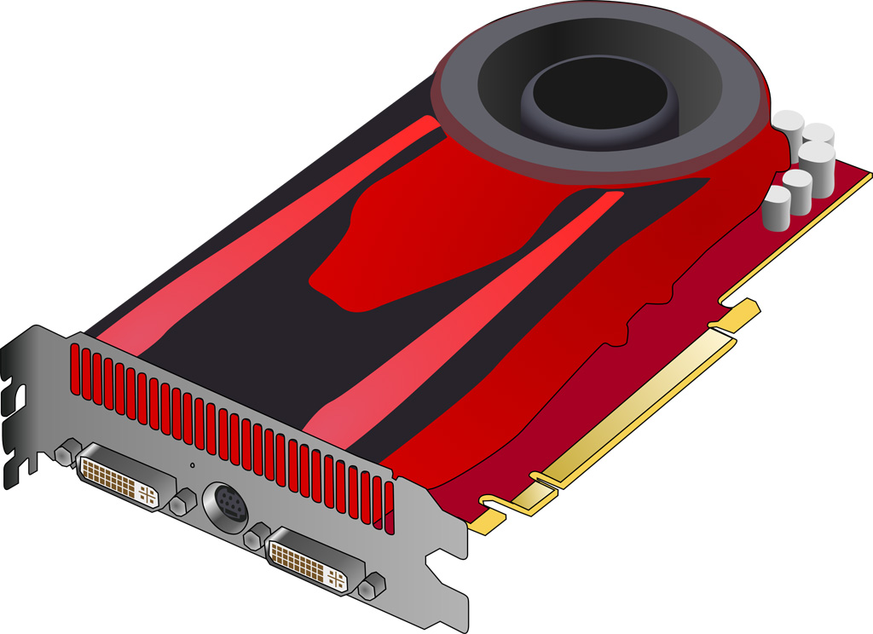
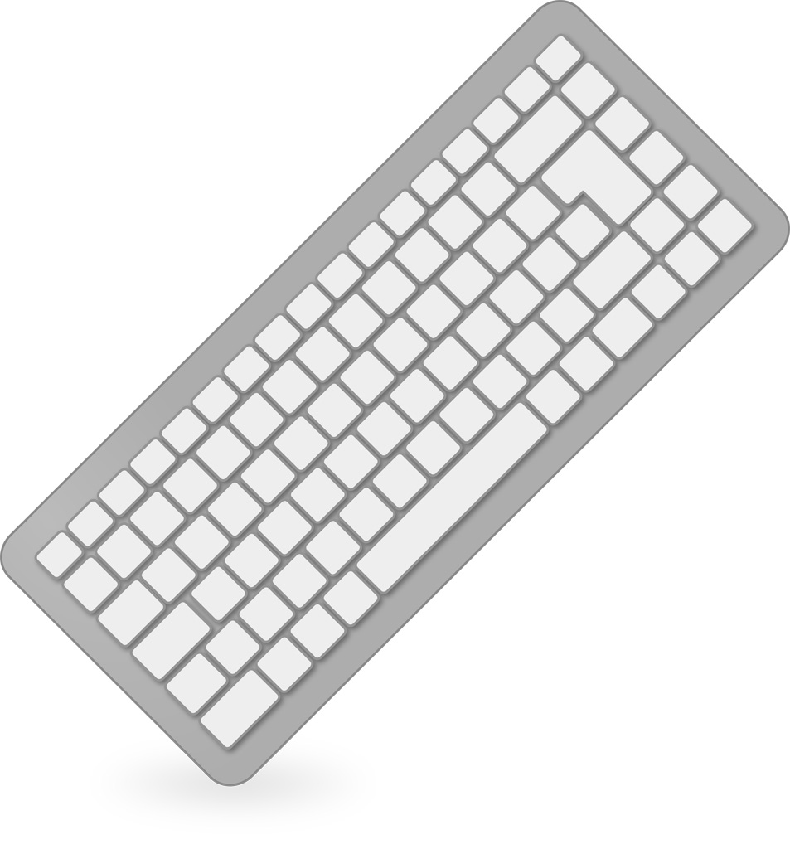
クラウドにおける帯域外リモート管理
IaaS型クラウドが広く普及
ネットワーク経由でユーザに仮想マシン(VM)を提供
クラウドはユーザに帯域外リモート管理を提供
ユーザは仮想デバイスを用いてVMにアクセス
仮想キーボードにキーを入力
仮想ビデオカードから画面情報を取得
ユーザ
仮想化システム
VM
仮想デバイス
Notes:
まず研究背景についてです
図を使い仮想デバイスを具体的に説明

Slide 3
帯域外リモート管理での情報漏洩
クラウドの管理者は信頼できるとは限らない
サイバー犯罪の28％は内部犯行 [PwC '14]
管理者の35％が機密情報に無断でアクセス [CyberArk '09]
仮想デバイスから入出力を盗聴される可能性
仮想デバイスはクラウドの管理者が管理
容易にログインパスワードなどの機密情報を盗まれる
ユーザ
仮想化システム
VM
仮想デバイス
管理者
Notes:
しかし帯域外リモート管理では情報漏洩の危険性がある
これは、、、調査報告、、、
帯域外リモート管理では仮想デバイスを通してユーザの入出力が盗聴される可能性があります、クラウドの管理者が仮想デバイスを攻撃し、、、
ユーザが入力したログインパスワード、図を使い説明

Slide 4
先行研究：VSBypass [二神ら'16]
仮想化システムの外側で安全に帯域外リモート管理を実現
仮想化システムの外側でシャドウデバイスを動かす
従来の仮想デバイスと同じ働きをする
ユーザはシャドウデバイスを用いてVMにアクセス
仮想化システム内の管理者は入出力を盗聴できない
ユーザ
仮想化システム
管理者
シャドウ デバイス
仮想
デバイス
VM
Notes:
そこで（先行研究として）提案されている
VSBypassでは仮想化、、、
図を使って仮想化システムの外であることを強調

Slide 5
VMマイグレーションにおける問題
VSBypassではVMマイグレーション後に帯域外リモート管理が行えなくなる
VMマイグレーション：VMを異なるホストに転送する技術
従来、仮想デバイスの状態を転送することで継続可能
仮想化システムの外側にあるシャドウデバイスの状態は転送できない
転送
仮想化システム
仮想化システム
仮想 デバイス
移送ツール
VM
仮想 デバイス
移送
ツール
VM
移送元ホスト
移送先ホスト
Notes:
しかし問題点があった
ホストをメンテナンスする時、VMの管理には必須の技術
仮想デバイスの状態を移送ツールに送り移送ツールから転送することでマイグレーション後も仮想デバイスを用いた帯域外リモート管理が継続できた、しかしVMマイグレーションでは仮想化システムの外側の状態は転送できない
VMマイグレーションの説明時に図を使う

Slide 6
提案：USShadow
VMマイグレーション後にシャドウデバイスを用いた帯域外リモート管理を可能にするシステム
仮想化システムの外側で動作するシャドウデバイスの状態も転送
シャドウデバイスとの通信
シャドウデバイスの状態の保存・復元
転送
仮想化システム
仮想化システム
シャドウ デバイス
移送ツール
VM
シャドウ デバイス
移送ツール
VM
移送元ホスト
移送先ホスト
Notes:
４分〜
そこで今回提案するのは
USShadowでは〜のようにすることでマイグレーション後の動作を可能にする
そのためにシャドウデバイスと通信を行い、状態の保存・復元を可能にした

Slide 7
VMマイグレーションの拡張
移送元ホスト
シャドウデバイスと通信して暗号化された状態を取得
取得した状態を移送先ホストに転送
移送先ホスト
シャドウデバイスと通信して状態を送信
シャドウデバイスで状態を復号して復元
仮想化システム
転送
仮想化システム
シャドウ デバイス
状態
移送ツール
シャドウ デバイス
状態
移送ツール
移送元ホスト
移送先ホスト
Notes:
USShadowを実現するために〜しました
できるようにした
シャドウデバイスの状態を引き継ぐことができた

Slide 8
シャドウデバイスとの通信方法の検討
従来、移送ツールと仮想デバイスの通信にはプロセス間通信が用いられていた
同一OS上で動作しているため可能な方法
シャドウデバイスは仮想化システムのさらに外で動作
ネットワーク通信を用いる方法が考えられる
オーバヘッドが大きい
シャドウデバイスが攻撃を受けるリスクが高くなる
シャドウ デバイス
移送ツール
仮想
デバイス
OS
Notes:
〜６分３０
ここで従来の仮想デバイスとの通信について説明していきます
図を使って
ネットワーク通信では仮想化システムの管理者からも攻撃されやすい（移送ツールからネットワークアクセスを許可）

Slide 9
シャドウデバイスとの通信
仮想化システムの下で動作するクラウドハイパーバイザを経由して通信
ウルトラコールを用いてクラウドハイパーバイザを呼び出す
シャドウデバイスの状態を格納するバッファを渡す
シャドウデバイスにイベントを送信
渡されたバッファを介してデータをやりとりする
移送ツール
仮想化システム
シャドウ デバイス
バッファ
イベント
ウルトラコール
クラウドハイパーバイザ
Notes:
６分３０〜７分３０
そこでUSShadowでは
ウルトラコール：ハイパーコールのようなもの、ハイパーコールでは一つ下のゲストハイパーバイザとやりとり
ネストした環境では一番権限のある最下層のハイパーバイザへ移る、CPUの仕様
クラウドハイパーバイザはVSBypassで仮想化システムの外側でシャドウデバイスを動作させるために導入

Slide 10
シャドウデバイスの状態の保存・復元
状態の保存
シャドウデバイスのレジスタの値を取得して暗号化
暗号化した状態をバッファに書き込む
仮想化システムの管理者による盗聴を防ぐ
状態の復元
バッファに格納されたデータを復号
復号した状態をシャドウデバイスのレジスタに設定
THR
RDR
IER
IIR
LCR
シャドウデバイス
仮想化システム
状態
移送ツール
バッファ
Notes:
７分３０〜８分３０（早く入る分にはOK)
シャドウデバイスの状態はレジスタの値から構成されている
データの流れとしてはメモリマップをすることによりバッファに直接書きこんでいる
メモリマップ：ディスク上のメモリのデータを仮想メモリに対応させる機能（端的に言うとファイルに仮想アドレスを与える機能）
メモリマップはAPIで準備されている

Slide 11
実験
目的
VMマイグレーション後にシャドウデバイスを用いた帯域外リモート管理が継続できるかの確認
USShadowにおけるVMマイグレーション性能の測定
比較対象
VSBypass[二神ら’16]
 | ホスト(2台) | 仮想化システム | VM
CPU | Intel Xeon E3-1226v3
メモリ | 8GB | 3GB | 256MB
ネットワーク | ギガビットイーサネット
仮想化ソフトウェア | Xen 4.4
Notes:
実験環境
CPU: Intel Xeon E3-1226 v3
メモリ: 8GB
ホストVM：1 vCPU、3GB
ゲスト管理VM：1 vCPU、2.7GB、Linux 4.2
ホストハイパーバイザ: Xen 4.4.0

Slide 12
帯域外リモート管理の継続
USShadowを用いたVMマイグレーション後に帯域外リモート管理を再開
xl consoleコマンドを用いてシャドウデバイスにアクセス
シャドウデバイスとして仮想シリアルデバイスを用いた
マイグレーション前にVMにログイン
マイグレーション後にコマンドを実行
Notes:
Xl consoleの説明

Slide 13
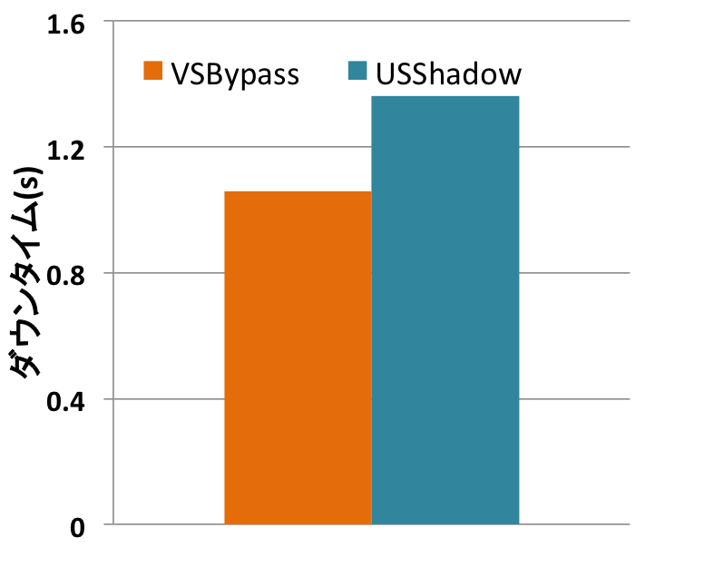
マイグレーション性能
VMマイグレーションにかかる時間を測定
3秒増加
シャドウデバイスを扱うオーバヘッド
VMが停止する時間（ダウンタイム）を測定
0.3秒増加
シャドウデバイスの状態を保存・転送・復元するオーバヘッド
Notes:
考えています
考えます

Slide 14
関連研究
D-MORE [kawahara et al.’14]
VMマイグレーション後に帯域外リモート管理を継続可能
仮想デバイス用VMを用意してマイグレーションする必要
VSBypassに適用するのは困難
CompSC [Pan et al.'12]
VMの外側の物理デバイスを使うVMをマイグレーション
VM内のOSでの対応が必要
SRVM [Xu et al.’16]
CompSCと似ているが、必要最小限の状態のみを復元
デバイスごとの対応が必要
Notes:
１０分１５〜１１分

Slide 15
まとめ
VMマイグレーション後にシャドウデバイスを用いた帯域外リモート管理を可能にするUSShadowを提案
仮想化システムの外側で動作するシャドウデバイスの状態も転送
シャドウデバイスとの通信
シャドウデバイスの状態の保存・復元
マイグレーション性能の低下は小さいことを確認
今後の課題
他の仮想化システム（KVM等）への対応
他の仮想デバイスへの対応
Notes:
１１〜１２

